Slide 1
有福的盼望
啟示錄1:4-8

Slide 2
如果有人事先告訴你小說的結局，你還會不會去看這本小說？

Slide 3
念這書上豫言的，和那些聽見又遵守其中所記載的，都是有福的，因為日期近了。 (啟示錄1:3)

Slide 4
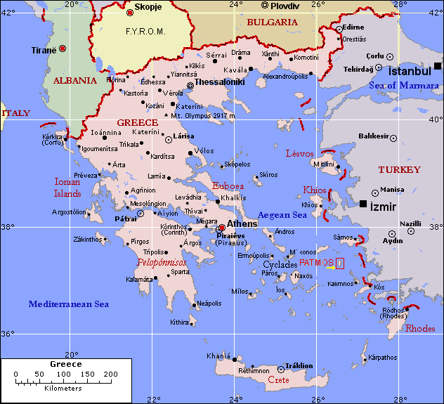
一、上帝揭開末世結局的奧秘

Slide 5
「所看見的」就是第一章約翰在拔摩海島所看見的人子異象
「現在的事」則是二至三章給予當時羅馬帝國時期的七間教會的信
「將來的事」則指第四章到結束所記載的奇妙異象

Slide 7
二、抽絲剝繭探求末世的線索

Slide 8
七封信
七個教會
七靈
七印
七號
七個喻象
七碗

Slide 9
別迦摩
推雅推喇
撒狄
士每拿
非拉驖非
以弗所
老底嘉

Slide 10
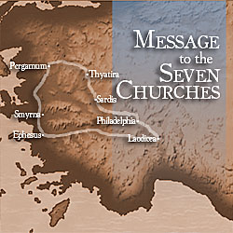
三、細心體會上帝如何愛我們

Slide 11
Don’t worry be happy

